Slide 1
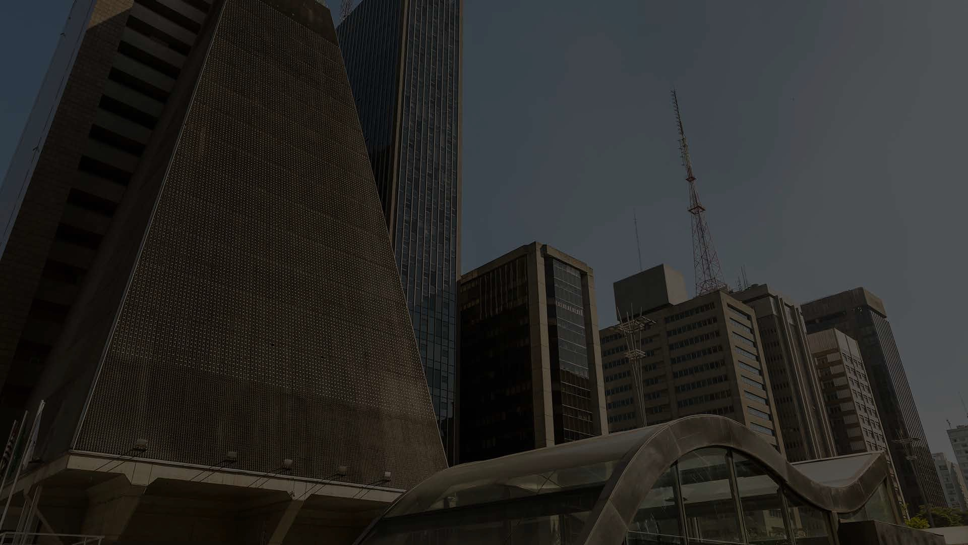

Slide 2

ESTE BARCO É NOSSO
ABRASHOFF, D. Michael.M
Dicas práticas sobre liderança e cooperação do comandante do Melhor Navio de Guerra da Marinha Americana

Slide 3
MISSÃO
SENAI: Promover o desenvolvimento sustentável do país, elevando a competitividade da indústria, por meio da educação profissional e da inovação e tecnologia.
Abrashoff: Comandar o melhor navio da marinha norte-americana.
Minha: Tornar a minha unidade o melhor ambiente para se trabalhar no SENAI SP.

Slide 4
PILARES - Estratégia
Ganhar confiança.
Dividir a responsabilidade “o barco é nosso”
Treinamento: “Empenho e desempenho”
Sinceridade
Menos rivalidades
Liderar pelo exemplo

Slide 5

VISÃO
Ser reconhecido pela oferta de formação
profissional de padrão global.
Ser reconhecido como indutor da inovação
e da tecnologia para a competitividade da indústria.
Distinguir-se pela excelência dos seus serviços e dos seus processos.

Slide 6


ESTE BARCO TAMBÉM É MEU
LIDERE PELO EXEMPLO
Citação Grounding
Como professor o sucesso do meu aluno é meu.
O verdadeiro desenvolvimento profissional ocorre quando os indivíduos entendem que o seu trabalho faz diferença e são estimulados a superar suas limitações.
O sucesso dos meus colegas é meu.
O sucesso da minha escola é meu.

Slide 7

Para trás, nem pra pegar impulso
Pai do Clovis de Barros

Slide 8

DEPARTAMENTO REGIONAL
DE SÃO PAULO
www.sp.senai.br

